Slide 1
Kursus Penyebaran ASK Tingkatan 2 Sesi Persekolahan 2018
Peringkat PPD JPNPP
2.1 PEMBANGUNAN ALGORITMA

Slide 2
Struktur Kawalan Ulangan
(for, while-do)
Struktur kawalan ulangan digunakan apabila satu blok kenyataan perlu dilaksanakan berulang-ulang beberapa kali atau sehingga sesuatu syarat dipenuhi. Perlaksanaan yg berulang ini membentuk gelung.
Cara menulis struktur kawalan ulangan: Untuk, Buat Selagi (for, while-do)

Slide 3
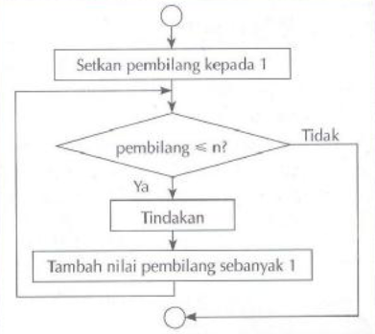
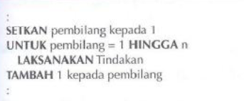
Struktur Kawalan Ulangan (for)

Slide 4
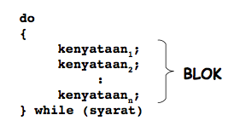
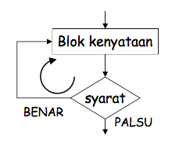
Struktur Kawalan Ulangan (while-do)

Slide 5
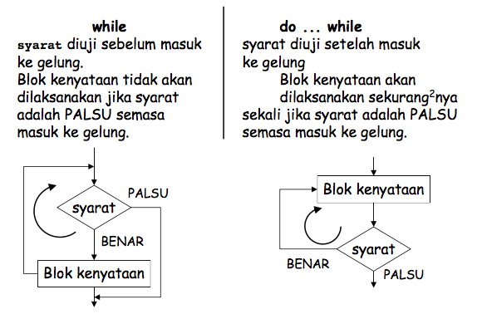
Perbezaan while dan while-do

Slide 6
Contoh Penggunaan Struktur Kawalan Ulangan

Slide 7
Penyata Masalah
Lampu isyarat dipadamkan apabila syarat dipenuhi. Tuliskan satu pseudokod dan lakar satu carta alir bagi menyenaraikan bilangan kali syarat dipatuhi bagi atur cara tersebut.

Slide 8
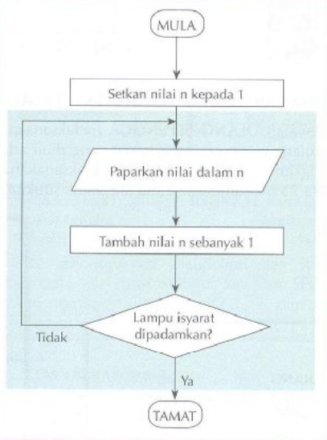
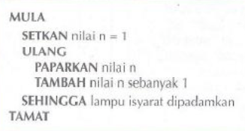
Cadangan Pseudokod
Cadangan Carta Alir

Slide 9
Struktur Kawalan Pilihan Bersarang (if, else, else if)
Struktur kawalan pilihan bersarang digunakan apabila terdapat sekurang-kurangnya satu lagi syarat yang perlu disemak selepas syarat pertama.
Cara menulis struktur kawalan pilihan bersarang: Jika, jika tidak jika, jika tidak (If, else if, else)

Slide 10
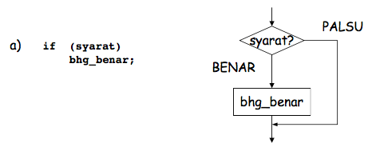
Struktur Kawalan Pilihan Bersarang (if)

Slide 11
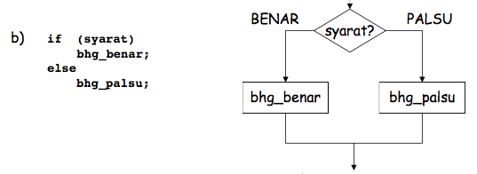
Struktur Kawalan Pilihan Bersarang (else)

Slide 12
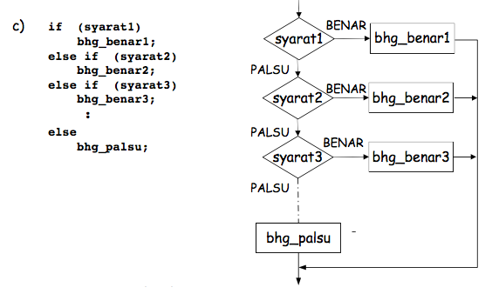
Struktur Kawalan Pilihan Bersarang (else if)

Slide 13
Contoh Penggunaan Struktur Kawalan Pilihan Bersarang

Slide 14
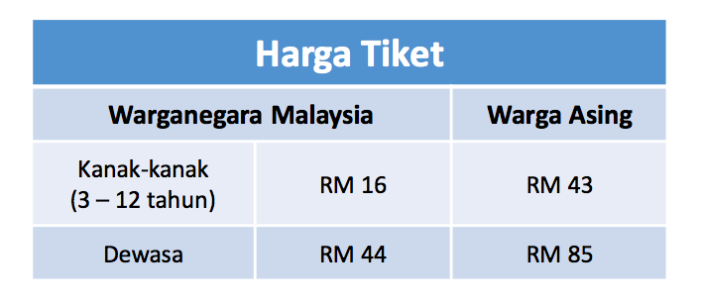
Penyata Masalah
Anda sekeluarga ingin bercuti ke Zoo Negara. Tuliskan satu pseudokod dan lakar satu carta alir yang menentukan harga tiket anda sekeluarga untuk atur cara.

Slide 15
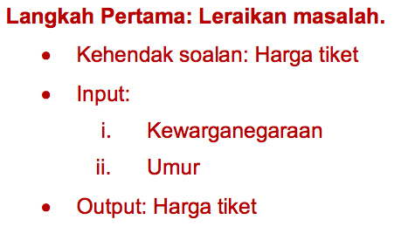
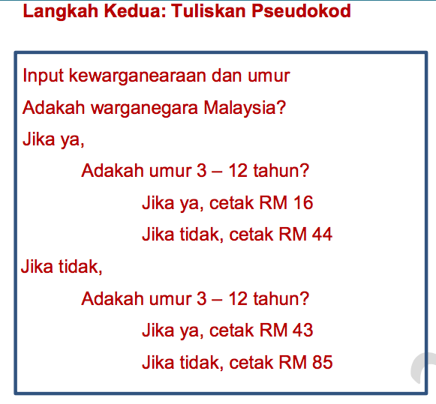
Cadangan Pseudokod

Slide 16
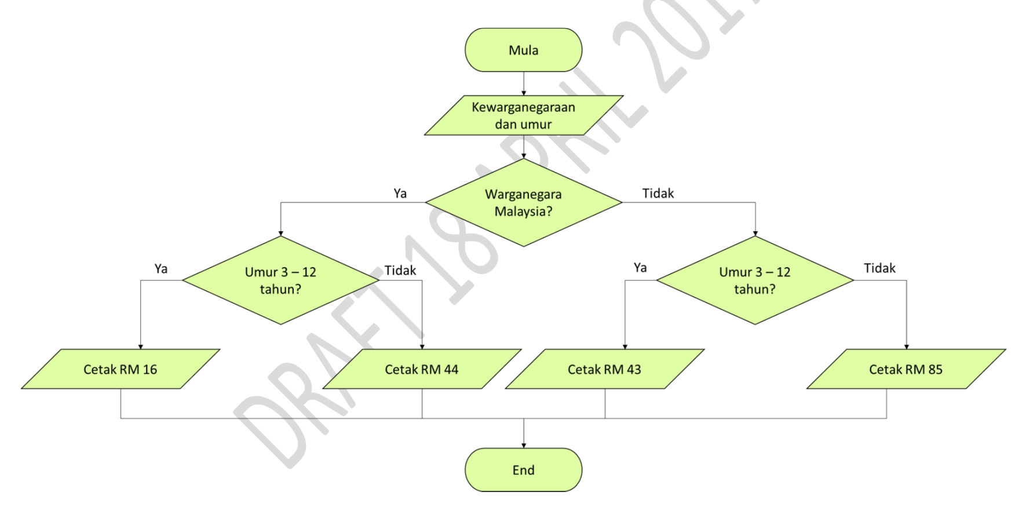
Cadangan Carta Alir

Slide 17
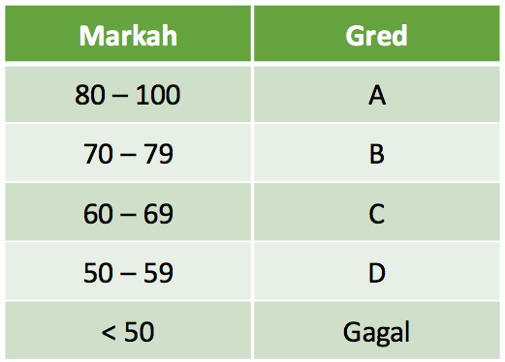
SESI HANDS-ON 1
Tuliskan pseudokod dan lukiskan carta alir untuk menyelesaikan masalah di bawah.
Pentadbir sekolah anda memerlukan bantuan untuk menghasilkan gred secara automatik selepas markah dimasukkan dalam sistem.

Slide 18
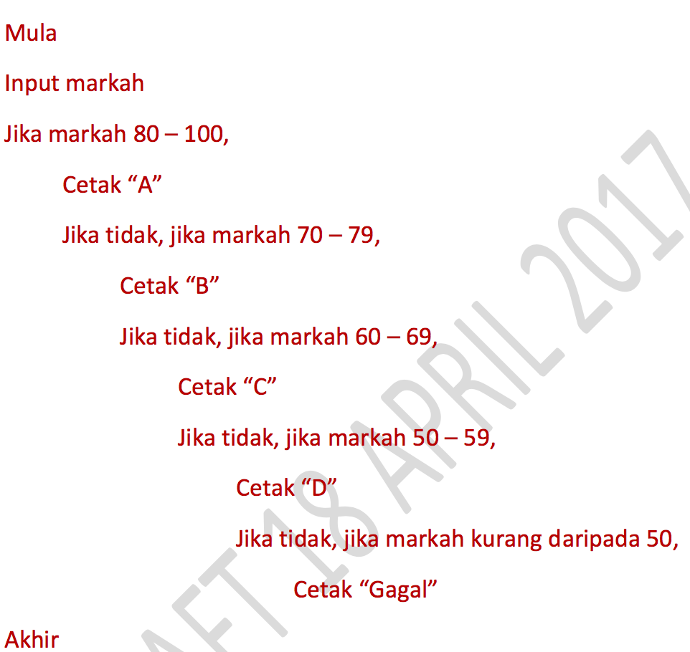
Contoh Pseudokod

Slide 19
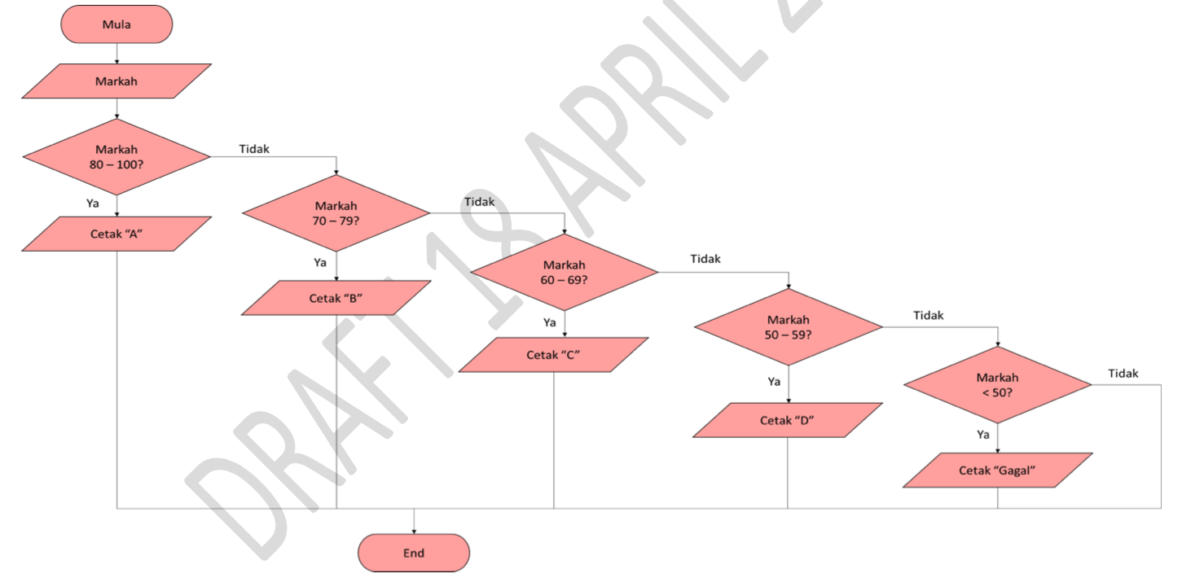
Contoh Carta Alir

Slide 20

SESI HANDS-ON 2
Tuliskan pseudokod dan lukiskan carta alir untuk menyelesaikan masalah di bawah.
Anda ingin menentukan sama ada sesuatu nombor ialah nombor positif, negatif atau sifar.

Slide 21
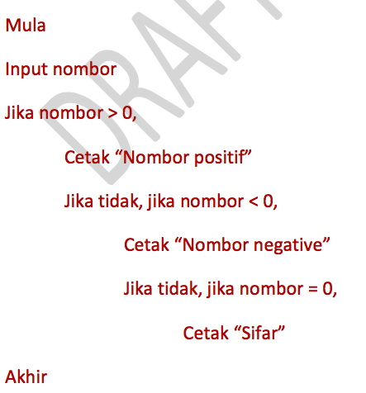
Contoh Pseudokod

Slide 22
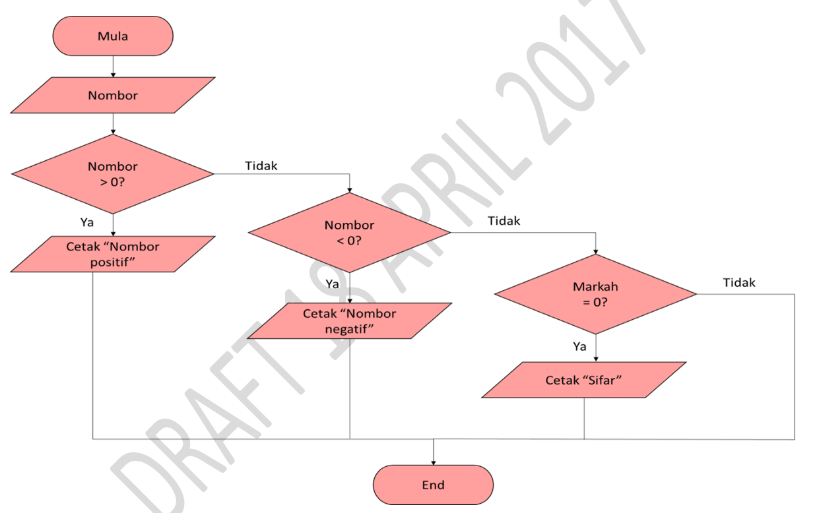
Contoh Carta Alir

